Slide 1
HTML ve CSS ile Web Tasarımı
Öğretim Görevlisi Erkan Kaynak

Slide 2
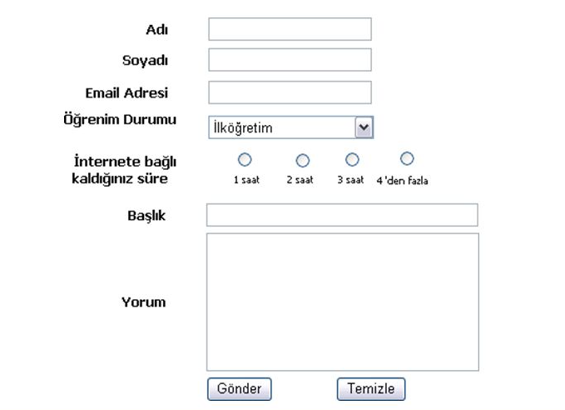
Form Elemanları
Ziyaretçilerin sayfada veri girişi yapıp, bunları gönderebilmesine olanak sağlayan HTML elemanlarıdır.

Slide 3
1) Form
Tüm diğer form elemanlarını koyduğumuz HTML elemanıdır.
<form> </form>
Bütün bu bilgilerin gönderileceği adresi tanımlar. (action özelliği)
Bilgilerin gönderilme metodunu da belirler. (method özelliği) <form action="bilgileri-kaydet" method="GET" >
Gönderme metodu bilgilerin gizli veya açık gönderilmesini ayarlar.
- method="post": bilgiler gizli olarak gönderilir.
- method= "get": bilgiler adres satırında açık olarak gönderilir.

